Slide 1
原住民族部落延緩失能種子教師 線上課程
【cyux maki kwra nux su na?教案之分享】
你的牙齒都還在嗎?-口腔保健方案
北區專管中心-輔仁大學原資中心 區域督導 宋妤潔 朱佩蓮
蜻蜓文健站計畫執行顧問 茩莃宓敨崮
版 權/編輯者： 宋妤潔、朱佩蓮、茩莃宓敨崮

Slide 2
課程大綱
一、族群文化特色
二、12週課程與單週課程設計之規劃三、具族群文化特色之健口操示範
版 權/編輯者： 宋妤潔、朱佩蓮、茩莃宓敨崮

Slide 3
一、族群文化特色
運用泰雅族語編製健口操八字訣、唾液腺
按摩、牙齒拳、刷牙歌，讓長者簡單記憶
並於音樂、玩樂中學習正確口腔保健知識。
版 權/編輯者： 宋妤潔、朱佩蓮、茩莃宓敨崮

Slide 4
二、12週課設計之規劃-1
 | 週次 | 主題 | 教學策略
播種期 | 第一週 | 健康行為前測:★口腔保健問卷前測 【口疾 nbu na ngqwaq】口臭、齲齒、牙周病 | 運用長者常見口腔疾病圖文並茂的PPT吸引長者對於口腔保健認識的興趣，並適時的請長者分享親身經驗。
 | 第二週 | 【口疾 nbu na ngqwaq】口角炎、口乾症、口腔癌
 | 第三週 | 【口疾 nbu na ngqwaq】假牙清潔不佳、口腔機能障礙、缺牙
萌芽期 | 第四週 | 【口腔照護 mlahan ngqwaq】健口操的好處&健口操口訣與說明 (健口操) | 1.以常見之兒歌旋律編制泰雅族健口操八字訣讓長者簡單記憶健口操順序後正確完成頸部、肩膀、手部、臉頰、臉部、舌頭等運動及發音練習。 2.以泰雅族語教學唾液腺按摩。
 | 第五週 | 【口腔照護 mlahan ngqwaq】健口操口訣與說明 (唾液腺按摩)
 | 第六週 | 【定期口腔檢查 kensan ngqwaq】長者經驗分享 | 請長者欣賞相關影片後，接著分享傳統潔牙方式及親身經驗。
版 權/編輯者： 宋妤潔、朱佩蓮、茩莃宓敨崮

Slide 5
二、12週課程設計之規劃-2
 | 週次 | 主題 | 教學策略
 | 第七週 | 【口腔清潔 qmwah ngqwaq】牙刷、牙線 | 1.搭配泰雅族語-牙齒拳活動吸引長者興趣。 2.使用圖文並茂的PPT講解口腔清潔。 3.使用泰雅族語-刷牙歌搭配正確潔牙方式增加長者記憶力。
成長期 | 第八週 | 【口腔清潔 qmwah ngqwaq】牙間刷、電動牙刷
 | 第九週 | 【口腔清潔 qmwah ngqwaq】假牙清潔
 | 第十週 | 【慢性病與口腔健康】 | 使用圖文並茂的PPT講解慢性病與口腔健康。
 | 第十一週 | 【你問我答】口腔保健 | 開放長者提問並搭配口腔保健大富翁遊戲
結穗期 | 第十二週 | 健康行為後測:★口腔保健問卷後測 【長者假牙補助】 | 1.邀請自願長者帶領其他長者做健口操及正確潔牙。 2.使用PPT補充長者假牙補助資訊
版 權/編輯者： 宋妤潔、朱佩蓮、茩莃宓敨崮

Slide 6
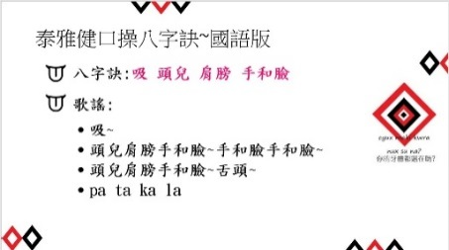
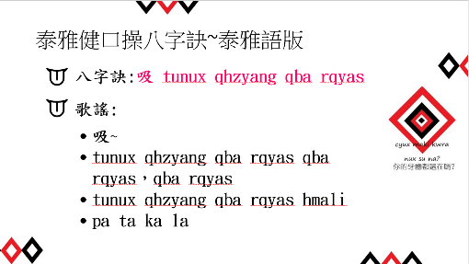
二、單週課程設計之規劃-1
週次主題 | 【口腔照護】健口操的好處&健口操口訣與說明
教案設計 | 宋妤潔、朱佩蓮、茩莃宓敨崮 | 教學時間 | 30分鐘
教學目標 | 以活潑教學技巧，提升部落長者對健口操的認識。 運用常見之兒歌旋律編制泰雅族健口操八字訣讓長者簡單記憶健口操順序後正確完成頸部、肩膀、手部、臉頰、臉部、舌頭等運動及發音練習。 以泰雅族語教學唾液腺按摩。
教學工具 | 教材 PPT 檔、電腦、喇叭、單槍投影機
教學內容 | 見健口操的好處PPT檔
版 權/編輯者： 宋妤潔、朱佩蓮、茩莃宓敨崮

Slide 7
二、單週課程設計之規劃-2
教學流程
教學活動 | 教學資源 | 時間 | 教學後評估
準備活動 教師準備教材 PPT檔、電腦、喇叭、單槍投影機。 | 1.復興區衛生所口腔保健諮詢 2.部落耆老族語指導
教學活動 (一)講授健口操的好處&健口操口訣與說明。 (二)引導長者實際操作： |  | 10分鐘 20分鐘 | 1.透過PPT學習。 2.長者可正確唱出健口操八字訣及正確執行健口操。
1.健口操八字訣歌曲
2.正確執行健口操
版 權/編輯者： 宋妤潔、朱佩蓮、茩莃宓敨崮

Slide 8
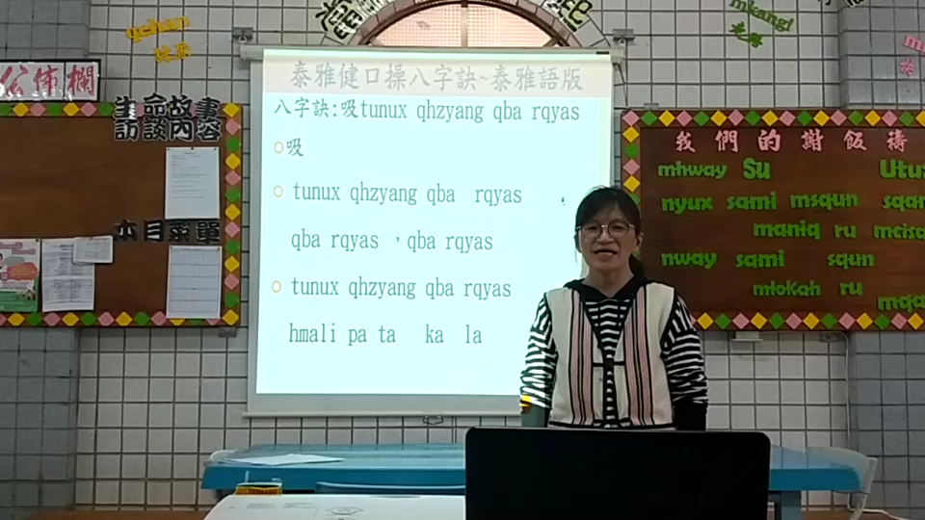
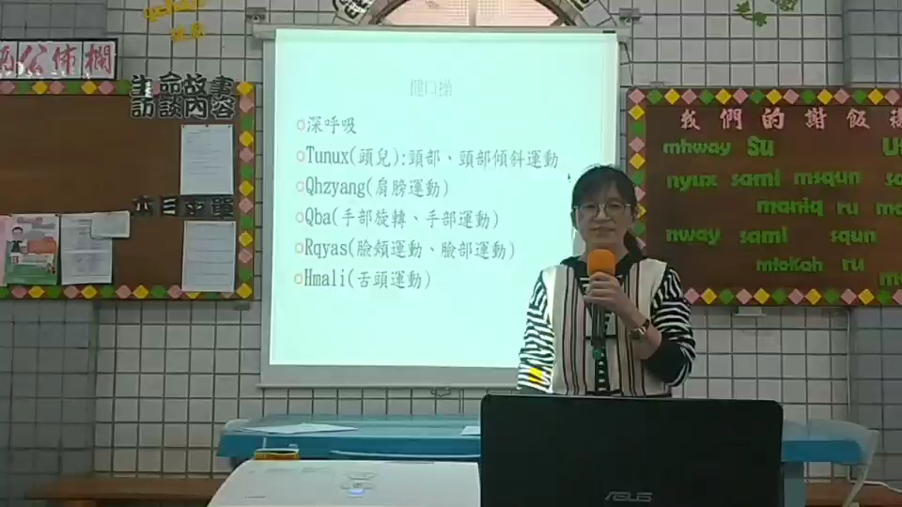
三、具族群文化特色之健口操示範
泰雅族語-健口操八字訣
泰雅族語-健口操實作
版 權/編輯者： 宋妤潔、朱佩蓮、茩莃宓敨崮

Slide 9
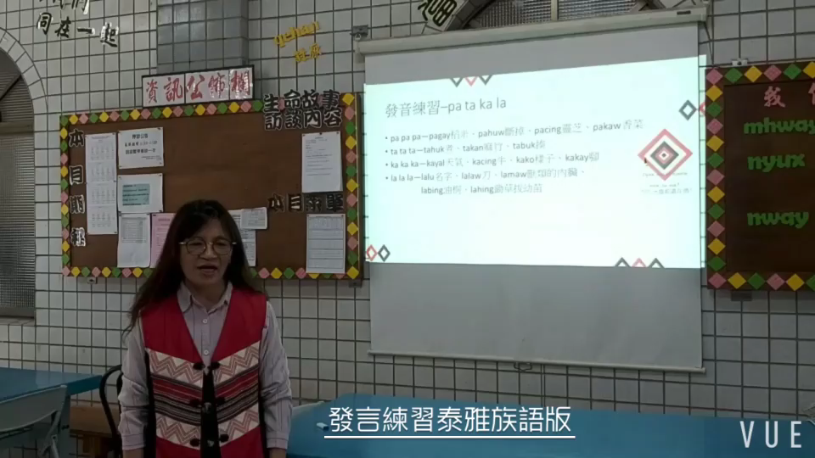
三、具族群文化特色之健口操示範
泰雅族語-健口操發音練習
版 權/編輯者： 宋妤潔、朱佩蓮、茩莃宓敨崮

